Slide 1
第二章
一维随机变量及其概率分布
随机变量的概念与分布函数
一维离散型随机变量
一维连续型随机变量
一维随机变量函数的分布

Slide 2
2.1 随机变量及其分布
Random Variable and Distribution
概率测度P是事件域F到实数集R的映射，它不是经典函数，为了有效的使用数学工具，我们把基本事件ω换成数，进而把事件的概率用随机变量的分布函数来表示，这样就需要引入随机变量的概念。

Slide 3
随机变量
Random Variable
基本思想
将样本空间数量化,即用数值来表示试验的结果
有些随机试验的结果可直接用数值来表示.
例如: 在掷骰子试验中,结果可用1,2,3,4,5,6来表示
有些随机试验的结果不是用数量来表示，但可数量化
例如: 掷硬币试验,其结果是用汉字“正面”和“反面”来表示的
可规定: 用 1表示 “正面朝上” 用 0 表示“反面朝上”

Slide 4
例 设箱中有10个球，其中有2个红球，8个白 球；从中任意抽取2个,观察抽球结果。
试验结果的数量化
取球结果为: 两个白球;两个红球;一红一白
如果用X表示取得的红球数，则X的取值可为0，1，2。
此时， “两只红球”= “X取到值2”, 可记为 {X=2}
“一红一白”记为 {X=1},
“两只白球”记为 {X=0}
特点：试验结果数量化了，试验结果与数建立了
对应关系

Slide 5


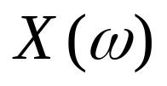
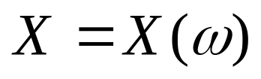
随机变量的定义
随机变量
设随机试验的样本空间为 ，如果对于每一
个样本点 ，均有唯一的实数 与
之对应，称 为样本空间 上的随
机变量(样本点的函数)。
随机变量的两个特征:
1) 它是一个变量，它的取值随试验结果而改变
2) 随机变量在某一范围内取值，表示一个随机事件

Slide 6
随机变量的实例
例
某个灯泡的使用寿命X。
某电话总机在一分钟内收到的呼叫次数Y.
在[0，1]区间上随机取点，该点的坐标X.
X 的可能取值为 [0,+∞)
Y 的可能取值为 0，1，2，3，...,
X 的可能取值为 [0，1]上的全体实数。

Slide 7
如何给出严格的数学定义？
正如对随机事件一样，我们所关心的不仅是实验会出现什么结果，更重要的是要知道这些结果将以什么样的概率出现。
即对随机变量我们不但要知道它取什么值，而且要知道它取这些值的概率。

Slide 8
两种不同类型的随机变量
实验结果有限或者至多可列个，我们能把可能结果一一列举出来，这种类型的随机变量称为离散型随机变量。
如：1 古典型概率，把每个结果对应一个数值，则得到一个离散型随机变量。
2 n次伯努里试验中，若以μ记事件A出现的次数，则μ可取：0，1，2，∙∙∙，n

Slide 9
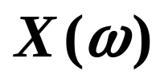
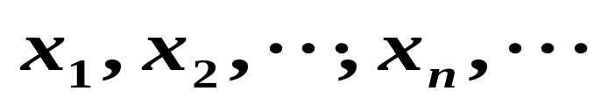
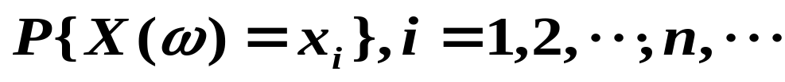
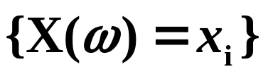

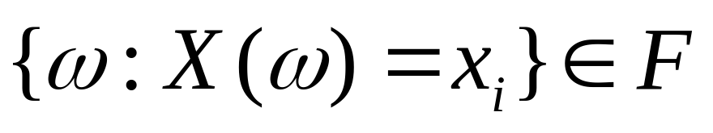
一般的，对于定义在 上的离散型随机变量
只要指出它的取值：
以及取这些值的概率
就满足我们的要求了。
所以必须要求 的概率。因为我们只
对事件域 中的集合定义概率，所以必须有

Slide 10



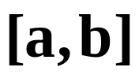
与离散型随机变量不同的是连续随机变量，一些随机现象所出现的实验结果可能不止可列个。如：测量误差，降水量，分子运动
此时，描述实验结果的随机变量还是样本点 的函数：严格写应该是 ，其中
, 但这些随机变量能取某个区间 或者实数的全体值。

Slide 11
1 此时不能用离散随机变量的方法来描述这一随机变量；首先不能一一列出，其次取连续值的随机变量，它取某个值的概率常常是0.
2 取连续值的随机变量我们关心的不是它取某个特定值的概率，而是取值于某个区间的概率。
如：误差小于某个数的概率，降水量在100毫米到120毫米间的概率

Slide 12




因此，要求我们求 或 的概
率，但既然我们只对 中的事件才定义概率,
自然要求上述集合都属于事件域 。
由上讨论，为了使我们感兴趣的概率计算得
以进行，我们应对 加上一定的限制，主
要要求
为此引入下面的定义：

Slide 13


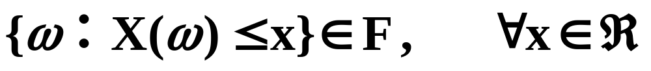


定义：设 为概率空间，映射
，满足
则称 随机变量，随机变量 的分布函数
定义为
由定义：

Slide 14



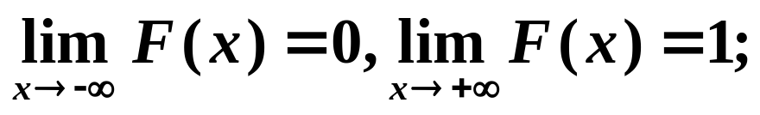

分布函数的性质
定理 分布函数 具有下列性质：
单调性：若 ，则
右连续性：

Slide 15
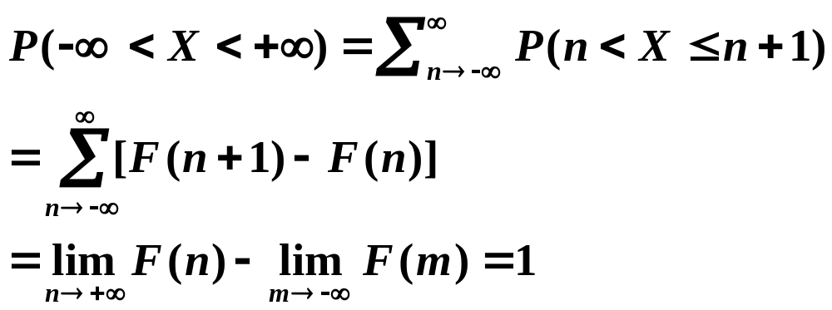

证明:(1)
(2)
由于 的单调性：
存在

Slide 16

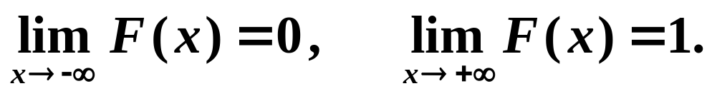

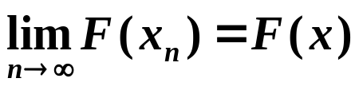
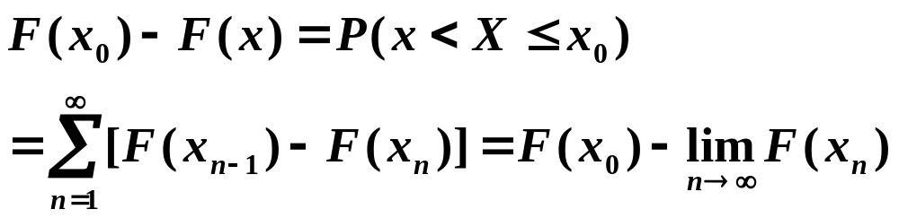
因为 所以
(3) 由于 是单调函数，只需证明对一列单
调下降数列
成立 即可
因为

Slide 17
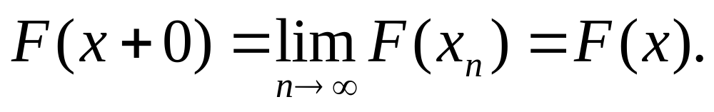
所以

Slide 18
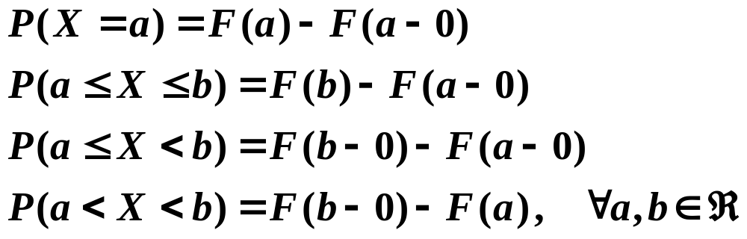
注：1
2 分布函数的三个基本性质刚好对应于概率的三个基本性质。

Slide 19

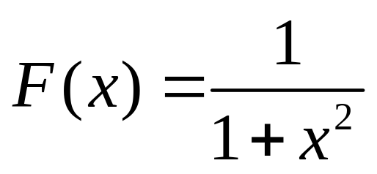
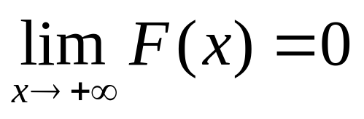
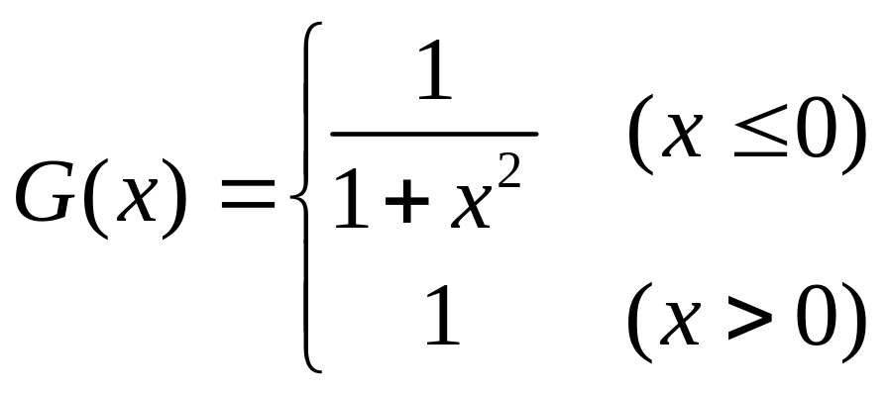
是不是某一随机变量的分布函数？
不是
因为
函数
可作为分布函数

Slide 20
综上，分布函数是一种分析性质良好的函数，便于处理，而且给定了分布函数就可以算出各种事件的概率，因而引进分布函数使许多概率问题得以简化为函数的运算，这样就能利用数学分析的许多结果，这就是引入随机变量的好处之一。

Slide 21
一维离散型随机变量
离散型随机变量
如随机变量的取值只有有限个或可列多个（可数），则称它为离散型随机变量。

Slide 22
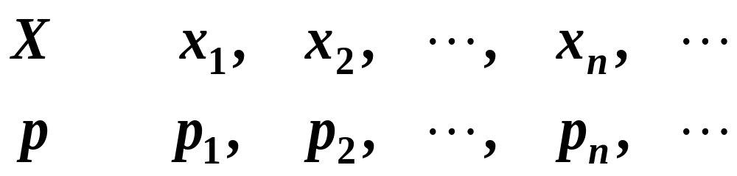

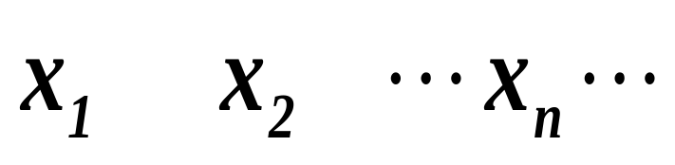

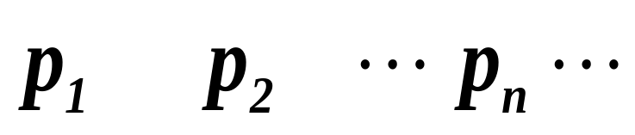
离散型随机变量的分布列
设离散型随机变量 的全部取值为
则称上式为X的概率分布律。也可写作：
称为 的分布列
或

Slide 23
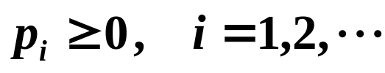
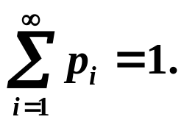
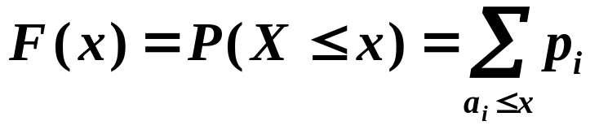
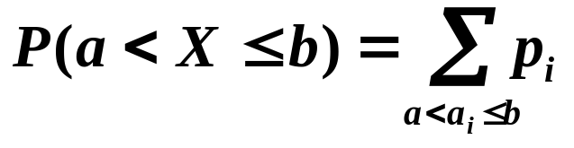
性质
1
2
注：此时分布函数为
且

Slide 24
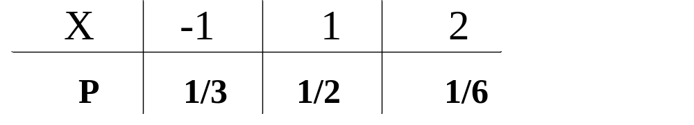
分布律确定概率
例 设X的分布律为
求 P(0<X≤2)
解
P(0<X≤2)=P（X=1）+P（X=2）
=1/2+1/6=2/3

Slide 25
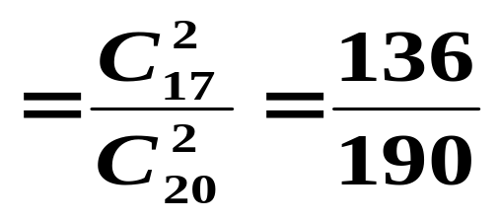
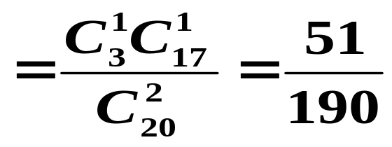
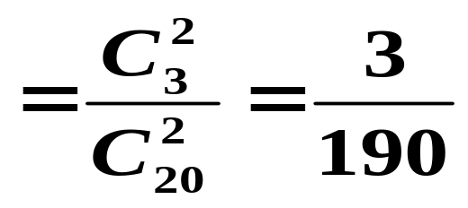
求分布律举例
例 设有一批产品20件，其中有3件次品，从中任意抽取2件，如果用X表示取得的次品数，求随机变量X的分布律及事件“至少抽得一件次品”的概率。
解：X的可能取值为 0，1，2
P(X=0)
=P(抽得的两件全为正品)
P(X=1)
=P(只有一件为次品)
P(X=2)
=P(抽得的两件全为次品)

Slide 26
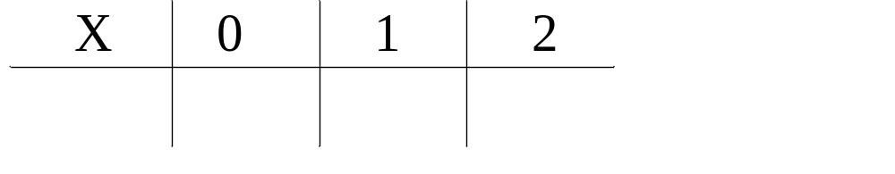

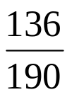

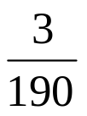
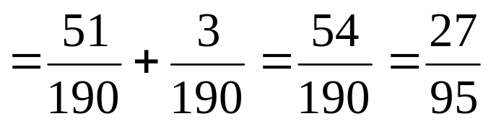
故 X的分布律为
而“至少抽得一件次品”={X≥1}
={X=1}∪{X=2}
注意：{X=1}与{X=2}是互不相容的！
故
P(X≥1)= P(X=1)+P(X=2)
实际上，这仍是古典概型的计算题，只是表达事件的方式变了

Slide 27
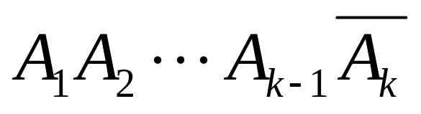
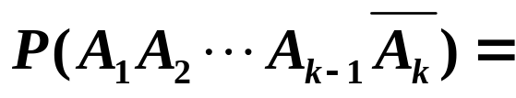
从一批次品率为p的产品中，有放回抽样直到抽到次品为止。求抽到次品时，已抽取的次数X的分布律。
例
解: 记A_{i}=“第i次取到正品”,i=1,2,3,…
则 A_{i} , i=1,2,3,… 是相互独立的！ 且
{ X=k }对应着事件
X的所有可能取值为 1，2，3，… ,k,…
P(X=k)=
(1-p)^{k-1}p ,k=1,2,…

Slide 28
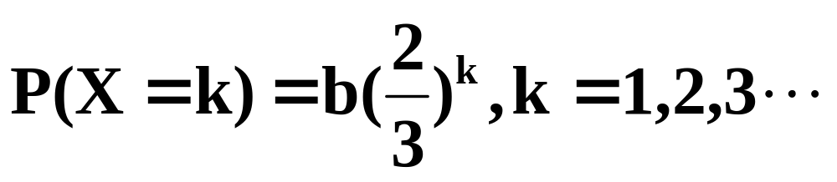
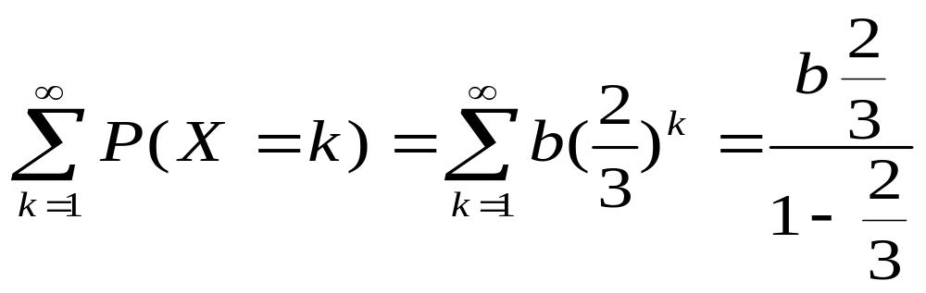
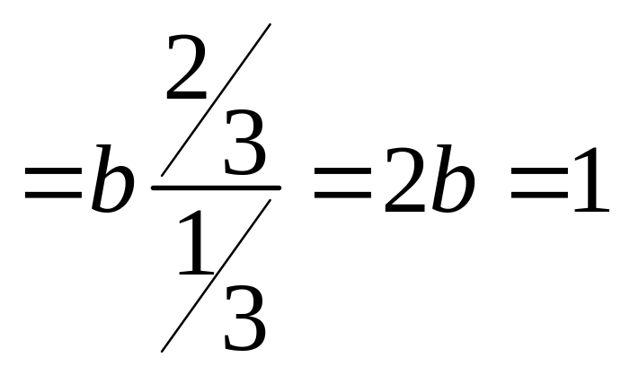
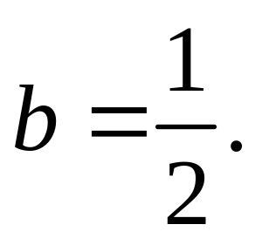
例
设随机变量X的分布律为
试确定常数b.
解:
由分布律的性质,有

Slide 29

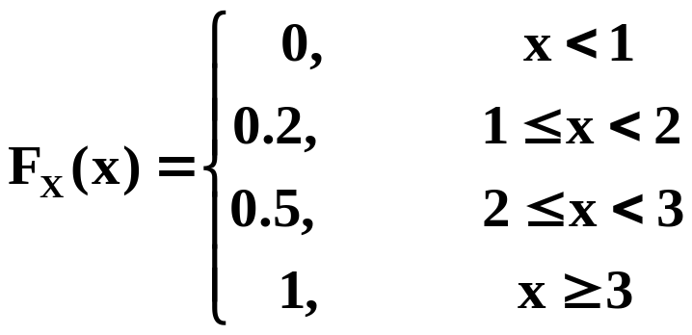
2.8
X
1 2 3
P
0.2 0.3 0.5
解：

Slide 30
几种常见的离散型分布
0-1分布(二点分布 )
△定义： 若随机变量X的分布律为:
X
0 1
P
1－p p
则称X服从参数为p 的二点分布或(0-1)分布.
△背景：样本空间只有两个样本点的情况
都可以用两点分布来 描述。
如：上抛一枚硬币。

Slide 31
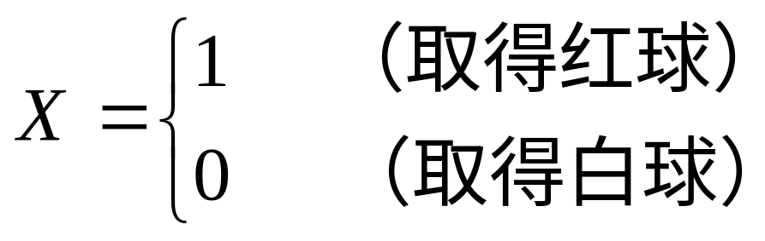
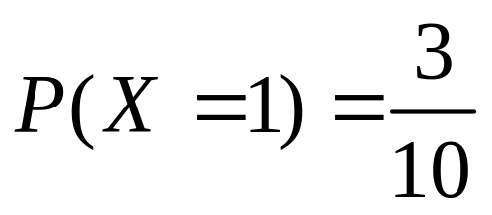
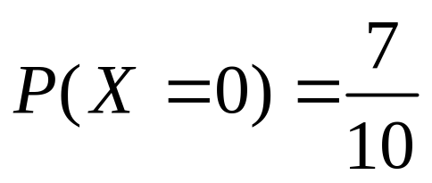
例
设一个袋中装有3个红球和7个白球，现在从中
随机抽取一球，如果每个球抽取的机会相等，
并且用数“1”代表取得红球，“0”代表取得
白球，则随机抽取一球所得的值是一个离散型
随机变量
其概率分布为 ，
即X服从两点分布。

Slide 32
二项分布
二项概率公式
设在一次试验中，事件Ａ出现的概率为p (0<p<1)，则在n重伯努利试验中，事件Ａ出现次数X的分布律为
随机变量X所服从的分布称为二项分布，
以X～B(n，p) 表示。

Slide 33
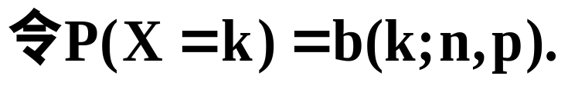
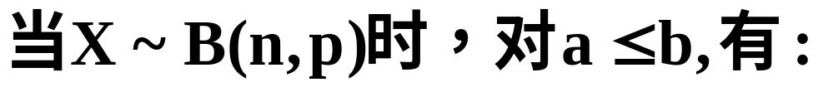
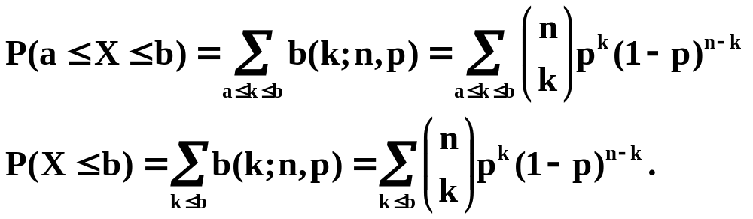

Slide 34
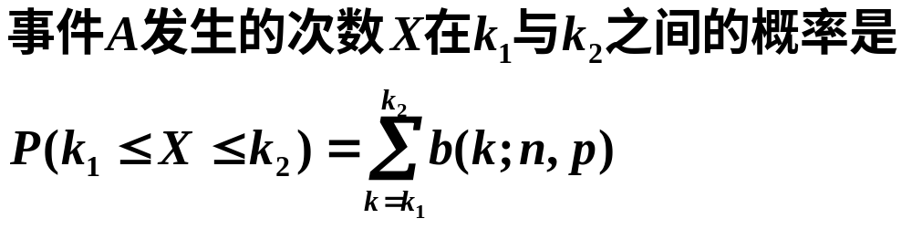
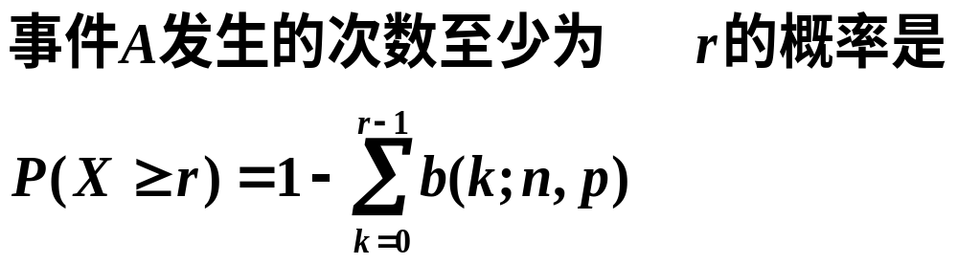
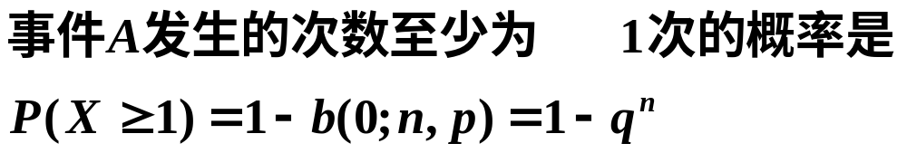
定理1
若X～B(n，p) ，则有下式成立：
1)
2)
3)

Slide 35



从一批由9件正品、3件次品组成的产品中,有放回地抽取5次,每次抽一件,求恰好抽到两次次品的概率.
例
解:
有放回地抽取5件,可视为5重Bernoulli实验
A=“一次实验中抽到次品”，P(A)=3/12,
记X为共抽到的次品数，则

Slide 36



例
一大批种子发芽率为90%，今从中任取10粒.求播种后, 求（1）恰有8粒发芽的概率；（2）不小于8粒发芽的概率。
解:
X～B（10, 0.9）
(1) P(X=8)=
P(X=8)+P(X=9)+P(X=10)

Slide 37
例 已知发射一枚地对空导弹可“击中”来犯敌机的概率是0.96，问在同样条件下需发射多少枚导弹才能保证至少有一枚导弹击中敌机的概率大于0.999?
解: 设需要发射n枚导弹，则击中敌机的导弹数是随机变量X～B（n，0.96）
由题意有P（X≥1）=1-(1-0.96)^{n} >0.999
故 n>lg0.001/lg0.04=2.15
取n=3，即需要发射3枚导弹。

Slide 38




定理2
设X~B(n,p)，令k₀=Int[(n+1)p]
则k=k₀时，b(k;n,p)的值最大。
若 (n+1)p为整数，则b(k₀;n,p)= b(k₀－1;n,p)
证明：

Slide 39
例 鱼塘中鱼的条数。先从塘中网起100条鱼做上记号后放回塘里，过一段时间（使其均匀）再从中网起80条，发现其中有记号者为2条，求鱼的总数N。
解: 设有记号的鱼的条数为X，则X服从二项分布B(80，100/N)。
由定理，捞起的鱼最有可能是Int((n+1)p)条，
因此(80+1)×100/N=2
由此解得 N=4050（条）

Slide 40


泊松分布
若离散型随机变量X的分布律为
其中λ>0是常数，则称X服从泊松分布,记为X～P(λ) ，λ称为参数。

Slide 41


即泊松分布的分布律，具备概率函数两性质。
在实际问题中，有很多随机变量都近似服从泊松分布。例如:
在任给一段固定的时间间隔内，来到公共设施（公共汽车站、商店、电话交换台等）要求给予服务的顾客个数；
炸弹爆炸后落在平面上某区域的碎弹片个数；
落在显微镜片上的某种细菌个数

Slide 42


由定理知：泊松分布是二项分布的极限分布
泊松定理
设随机变量X_{n}服从二项分布B(n,p_{n}) (n=1,2, …)，其中概率p_{n}与ｎ有关，并且满足

Slide 43








证明 ：
其中ｋ为一个定数
对任意固定的非负整数ｋ，有
故得

Slide 44

在应用中，当ｎ很大（n≥10 ），ｐ很小(≤0.1) ，我们有下面的泊松近似公式
其中λ=np

Slide 45







例
已知某电话交换台每分钟接到的呼唤次数X服从
的泊松分布，分别 求（1）每分钟内恰好接到3
次呼唤的概率；（2）每分钟不超过4次的概率
解:

Slide 46



若某人做某事的成功率为1%，他重复努力400次，
则至少成功一次的概率为
成功次数服从二项概率
有百分之一的希望，就要做百分之百的努力

Slide 47
例 设有同类设备８０台，各台工作相互独立的，发生故障的概率都是0.01，并且一台设备的故障可由一个人来处理，试求
（１）一个人负责维修２０台设备时，设备发生故障而不能及时维修的概率；
（２）由三个人共同负责维修８０台设备时，设备发生故障而不能及时维修的概率。

Slide 48

解： (1)设X表示同一时刻发生故障的设备台数。
在同一时刻至少有２台设备发生故障，便不能及时处理。

Slide 49

若用泊松近似公式(λ=np=20×0.01=0.2) ，则有

Slide 50

（2）设Y表示同一时刻发生故障的设备数，则
Y～B(80,0.01)。
当同一时刻至少有４台设备发生故障时，就不 能及时维修。
用泊松近似公式 (λ=np=80×0.01=0.8) ，得
计算结果表明，由三人共同负责维修８０台，每人平均约维修２７台，比一个单独维修２０台更好，既节约了人力又提高了工作效率。

Slide 51


几何分布
在“成功”概率是p的贝努利试验中，若以X记首次出现“成功”的试验次数。则X所服从的分布便是几何分布(无记忆性)。
显然

Slide 52


例 一个人要开门，他共有n把钥匙，其中仅有一把是能开此门的，现随机地从中取出一把钥匙来试开门，在试开时每一把钥匙均以1/n的概率被取用，问此人直到第S次试开时方才成功的概率是多少？
解:
A={试开门成功}

